Slide 1
Computação Paralela e Distribuída
INE 5645 - Prof. João Bosco M. Sobral 2017-2

Slide 2
Concorrência pode existir com Threads ou Processos
Threads (linhas de execução) são atividades (tarefas internas) concorrentes executadas dentro de um processo.
Um processo pode ter uma ou mais threads.

Slide 3
Três Processos - cada um com uma Thread
Cada thread tem seu espaço de endereçamento.
Thread
Processo
Contador de Programa

Slide 4
Um Processo com três Threads – Concorrência entre Threads
Todas num mesmo espaço de endereçamento.
Processo
Multiplas Threads

Slide 5
Multithreading
Múltiplas threads executam concorrentemente em um processo, e é análogo a múltiplos processos executando concorrentemente em um único processador (apenas 1 nucleo).
Threads pertencentes a um mesmo processo, compartilham os mesmos recursos e memória (espaço de endereçamento) do processo.

Slide 6
Contexto de um Processo
Um identificador do processo (PID).
Um segmento de código.
Um segmento de dados.
Os valores dos registradores da CPU.
Um contador de programa lógico.
Uma pilha de execução.
O estado do processo.
Informações para escalonamento (prioridade, tempo)
Dados para contabilização de uso.
Recursos alocados: arquivos, portas, eventos, outros.

Slide 7
Contexto de uma Thread
Um identificador da Thread.
Um segmento de código.
Um segmento de dados.
Os valores dos registradores da CPU.
O contador de programa.
Uma pilha de execução.
O estado da Thread.
Informações para escalonamento (prioridade, ...)
Dados para contabilização de uso.

Slide 8
Concorrência
Pelo menos uma variável do sistema/aplicação, geralmente, é compartilhada por mais de uma thread.
Neste caso, programas concorrem para acessar essa variável.
As instruções entre dois programas podem ser escalonadas em qualquer ordem.
Por exemplo, considerando o seguinte programa:

Slide 9
Concorrência
Thread A | Thread B
1A: Ler a variável V | 1B: Ler a variável V
2A: Adicionar 1 à variável V | 2B: Adicionar 1 à variável V
3A: Escrever o resultado na variável V | 3B: Escrever o resultado na variável V

Slide 10
Concorrência
Se a instrução 1B é executada entre 1A e 3A, ou se a instrução 1A é executada entre 1B e 3B, o programa produzirá dados incorretos, por conta de um problema conhecido como condição de corrida.

Slide 11
Concorrência
O programador deve usar um bloqueio de acesso para prover exclusão mútua.
Tal bloqueio é uma construção de uma linguagem de programação que permite a uma thread ter total controle de uma variável, prevenindo que outras threads acessem a mesma região de memória até que se faça o desbloqueio.
A thread que detém o bloqueio é livre para executar sua região crítica.
Para garantir a execução correta do programa, deve-se reescrevê-lo usando bloqueios:

Slide 12
Concorrência
Thread A | Thread B
1A: Bloquear a variável V | 1B: Bloquear a variável V
2A: Ler a variável V | 2B: Ler a variável V
3A: Adicionar 1 à variável V | 3B: Adicionar 1 à variável V
4A: Escrever o resultado na variável V | 4B: Escrever o resultado na variável V
5A: Desbloquear a variável V | 5B: Desbloquear a variável V

Slide 13
Uma das duas threads conseguirá bloquear a variável, enquanto a outra ficará esperando impossibilitada de continuar sua execução até que o desbloqueio seja feito.
Ainda que tal bloqueio garante a execução correta do programa, ele pode tornar o programa consideravelmente mais lento.

Slide 14
Computação Paralela
Computação paralela é uma forma de computação em que vários processamentos são realizados ao mesmo tempo, operando sob o princípio de que grandes problemas geralmente podem ser divididos em problemas menores, que então, são resolvidos em paralelo.

Slide 15
Computação Paralela
Mas recentemente o interesse no tema cresceu devido às limitações físicas que previnem o aumento de frequência de processamento dos processadores.

Slide 16
Computadores Paralelos
Computadores com processador multinúcleos.
Computadores multiprocessadores possuem múltiplos elementos de processamento em somente uma máquina.
Arquiteturas paralelas especializadas às vezes são usadas junto com processadores tradicionais, para acelerar tarefas específicas.
Enquanto clusters, usam múltiplos computadores para trabalhar em uma única tarefa.

Slide 17
Modelo de Placa de Servidor
Com 4 processadores Intel 7500

Slide 19
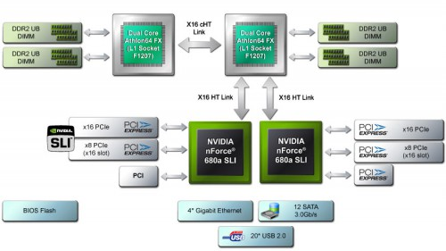

Slide 20
Computação Paralela
Com o aumento da preocupação do consumo de energia dos computadores, a computação paralela se tornou o paradigma dominante nas arquiteturas de computadores sob forma e processadores multinúcleos (multicores).

Slide 21
Programas Paralelos
Programas de computador paralelos são mais difíceis de programar que sequenciais.
OpenMP, OpenCL, CUDA

Slide 22
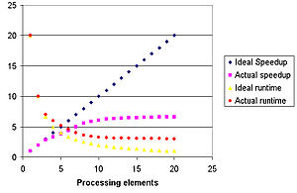
O tempo de execução e o aumento de velocidade de um programa com paralelismo.

Slide 23
Analisando o tempo de execução e o aumento de velocidade.
A curva azul ilustra o aumento linear que um programa teria no caso ideal, enquanto a curva roxa indica o aumento real.
Da mesma forma, a curva amarela indica o tempo de execução no caso ideal.
Enquanto a curva vermelha indica o tempo de execução real.

Slide 24
Bloqueio Atômico
Transação Atômica, em ciência da computação, é uma operação, ou conjunto de operações, em uma base de dados, ou em qualquer outro sistema computacional, que deve ser executada completamente em caso de sucesso, ou ser abortada completamente em caso de erro.

Slide 25
Nem todo paralelismo resulta em aumento de velocidade.
Geralmente, como uma tarefa (processo) é dividida em diversas threads, tais threads gastam determinado tempo comunicando-se com outras.
Eventualmente, o overhead da comunicação domina o tempo gasto para resolver o problema.
Nesse caso, quanto mais paralelismo é feito, mais lento é o tempo total de execução, um efeito conhecido como lentidão paralela.

Slide 26
Taxonomia de Flynn
Michael J. Flynn criou um dos primeiros sistemas de classificação para computadores e programas paralelos e sequenciais, atualmente conhecida como taxonomia de Flynn.
A taxonomia de Flynn baseia-se em dois conceitos: seqüência de instruções e seqüência de dados.

Slide 27
Classificaçao de Flynn
A classificação SIMD é análoga a fazer a mesma operação repetidamente por um grande conjunto de dados.
Já os programas MIMD são os programas paralelos mais comuns.

Slide 28
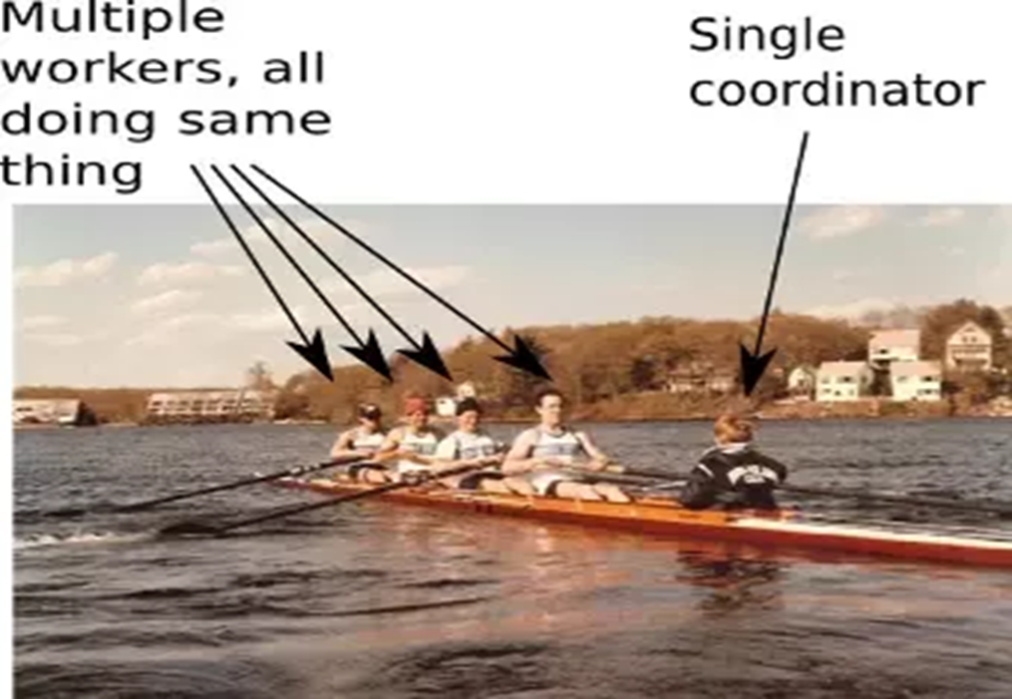
SIMD (Single Instruction Multiple Data)
Significa que todas as unidades paralelas compartilham a mesma instrução, mas a realizam em diferentes elementos de dados.

Slide 29
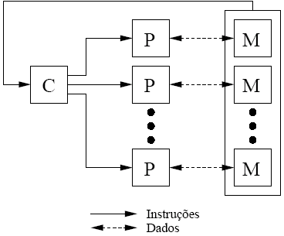
SIMD

Slide 30
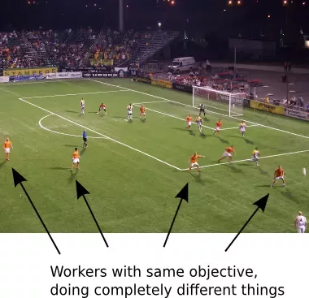
MIMD (Multiple Instruction Multiple Data)
Significa que as unidades paralelas têm instruções distintas, então cada uma delas pode fazer algo diferente em um dado momento.

Slide 31
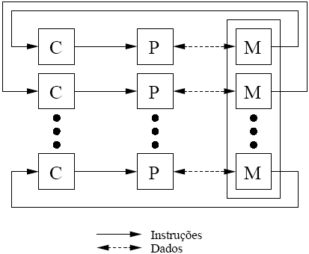
MIMD

Slide 32
Computação Paralela
Existem diferentes formas de computação paralela:
paralelismo de dados (SIMD)
paralelismo de tarefas (MIMD)

Slide 33
Sistemas com Múltiplos Processadores

Slide 34
É necessário distinguir múltiplos núcleos de múltiplos processadores.
Múltiplos núcleos são várias partes de processadores em uma única pastilha de silício.
Já estruturas multiprocessadas tem vários processadores independentes em um mesmo computador.
A imagem a seguir nos ajuda.

Slide 36
Multiprocessadores com Memória Compartilhada Central
Nos multiprocessadores de memória compartilhada, todos os processadores da máquina compartilham um espaço de endereçamento global, o qual pode ser fisicamente centralizado ou distribuído.
A sincronização e a comunicação entre os processos de uma mesma aplicação ocorre através do acesso a variáveis compartilhadas em memória.

Slide 37
Multiprocessadores com Memória Compartilhada central
Os múltiplos processadores são ligados por meio de uma rede de interconexão (BUS) a uma memória global central.
Essa memória central é formada por módulos disjuntos, os quais podem ser acessados independentemente um do outro por diferentes processadores da máquina.

Slide 38
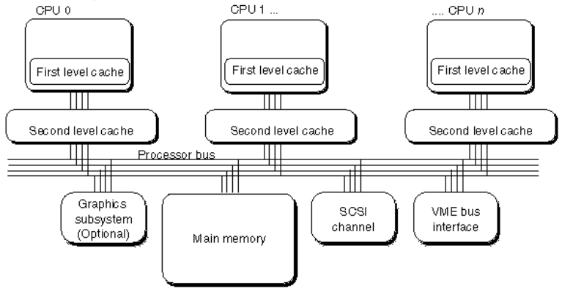

Slide 39
Multiprocessadores com Memória Compartilhada central
Para reduzir o tráfego na rede, a cada processador pode ser associada uma memória local privativa para o armazenamento de dados locais e instruções de programa.
Essas máquinas recebem esse nome porque o tempo de acesso à memória compartilhada é igual para todos os processadores.

Slide 40
Multiprocessadores com Memória Compartilhada central
Com o incremento do número de processadores, a memória compartilhada central torna-se um gargalo para o sistema, restringindo a escalabilidade, essa é sua principal desvantagem.

Slide 41
Computação Distribuída Memória Compartilhada Distribuída

Slide 42
Comunicação em computação distribuida
Memória compartilhada em multiprocessadores
O uso de memória compartilhada distribuída (DSM) define um espaço de endereçamento compartilhado por multicomputadores.
Sistema fácil de contruir e programar, mas sua performance não é adequada em certas aplicações.

Slide 43
Computação Distribuída Sistemas Cliente-Servidor

Slide 44
Comunicação entre máquinas numa rede
Passagem de mensagens
Comunicação através de mensagens,... cria novas preocupações, como mensagens perdidas, bufferização, bloqueios
Implementação via sockets.

